Slide 1
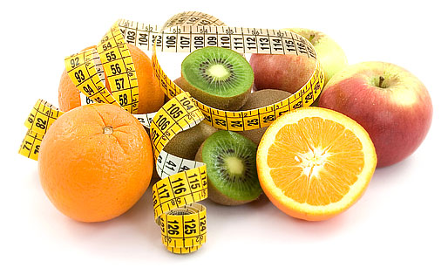
LOS OCHO REMEDIOS NATURALES
6. NUTRICIÓN ADECUADA

Slide 2
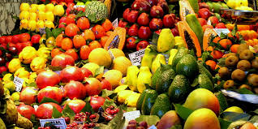
Dios, que es nuestro Creador, sabe cual es nuestra mejor alimentación, por eso desde un principio dijo Gén.1:29:
«He aquí que os he dado toda planta que da semilla que está sobre la superficie de toda la tierra, y todo árbol cuyo fruto lleva semilla; ellos os servirán de alimento».
Me llama la atención lo importante que es la alimentación para el ser humano, ya que antes de señalarle Dios a Adán su trabajo en el Huerto (lea Gén.2:15), le asigna su alimentación vegetariana en (Gén.1:29).

Slide 3
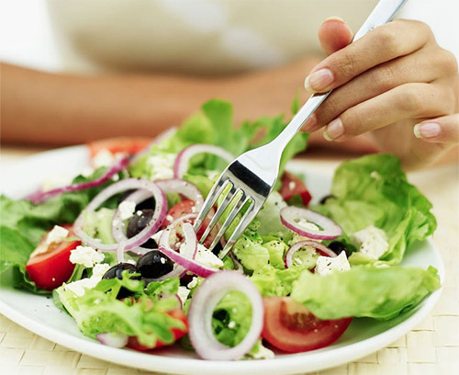
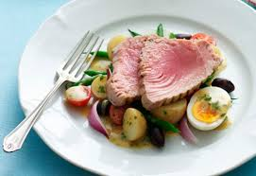
Nutrición adecuada
Por tanto, según el orden establecido por el mismo Creador, la alimentación es el factor que más influye en la salud. No solo es importante que tipo de comida consumimos, sino cómo se prepara y cuándo se consume.
Pero después del diluvio, aproximadamente, 1700 años después de la creación, con el fin de acortarle la vida a los seres humanos para que so sufrieran demasiado por causa del pecado, con el fin de acortarles la vida, Dios permitió comer carne con ciertas restricciones
(lea Gén.9:3,4: Lev.11).

Slide 4
Aún hoy día, un régimen vegetariano es ideal para mantener la salud.
Si usted no es vegetariano no trate de cambiar de un día para otro, trate de ir cambiando su régimen gradualmente, consuma lo menos posible carnes de todo tipo y en su lugar aumente el consumo de frutas, verduras, leguminosas y tubérculos.
Hay que procurar tener un buen desayuno, una comida moderada y una cena ligera y evitar lo más posible comer entre comidas, ya que sus intestinos necesitan tener un periodo de descanso.

Slide 5
“Que tu alimento sea tu medicina, y que tu medicina sea tu alimento” decía Hipócrates.
Sin duda alguna el descuido de nuestra alimentación ha sido el mayor causante de enfermedades a nivel mundial, las cantidades de muertes a causa de problemas del corazón, cáncer, diabetes y otras enfermedades mortales serian mucho menor si tuviéramos una alimentación balanceada.
Esta demostrado que los países donde existen más restaurantes de comida rápida es donde hay mayores casos de estas enfermedades antes mencionadas y los países donde hay menor consumo de comida rápida es donde existe mayor tiempo de vida, esto no es una coincidencia sino un resultado de la clase de alimentación que escoge cada persona y cada cultura.

Slide 6
Apliquemos aquí las palabras del apóstol Pedro, pero apliquémoslas a la comida: «El que quiere amar la vida y ver días buenos refrene su lengua del mal, y sus labios no hablen engaño. ¹¹ Apártese del mal y haga el bien. Busque la paz y sígala» (1Ped.3:10,11).
La alimentación correcta no solo consta de comer cosas sanas, si no saber hacer las combinaciones correctas ya que tanto las verduras, frutas, granos y semillas que son las comidas sanas se dividen en diferentes grupos y no se pueden combinar en ciertos casos.

Slide 7
Miremos unas reglas importantes para una adecuada alimentación:
1). No es bueno tomar agua pura con los tiempos de comida, lo ideal es 30 minutos antes o después de cada tiempo de comida.
2). No es bueno combinar en un mismo tiempo de comida las verduras con las frutas.
3). Los licuados o jugos de frutas no se deben combinar con tiempos de comida donde lleven verduras.
Lo ideal es que en nuestro cuerpo entre el 80% de alimentos alcalinos y el 20% de alimentos ácidos. Los alimentos ácidos no son las frutas ácidas ya que las frutas ácidas en nuestro cuerpo son tomadas como alcalinos, pero veremos en el listado siguientes que alimentos son tomados como alcalinos y ácidos.

Slide 8
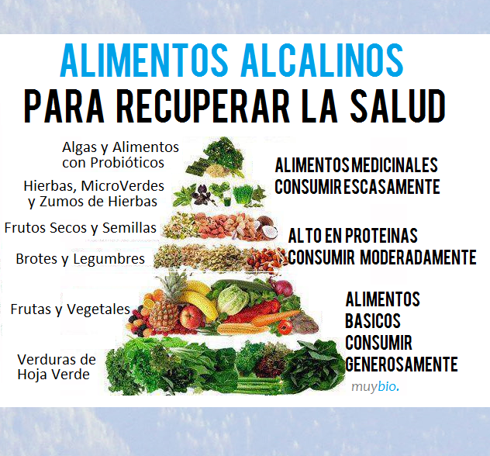
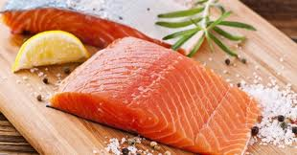
ALIMENTOS ACIDOS 20%
ALIMENTOS ALCALINOS 80%
Frutas y las Verduras
Avena
Arroz
Nueces
Maní
Frijoles
Habas
Tortilla
Pan
Fideos
Carnes
Chile
Huevos
Embutidos
Mariscos
Macarrones
Pollo

Slide 9
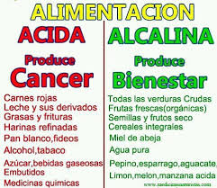

Slide 11
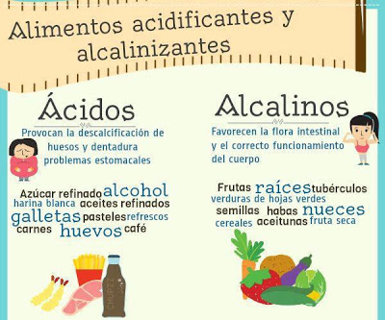

Slide 12
Lamentablemente la alimentación a la que estamos acostumbrados es lo contrario a lo que necesita nuestro cuerpo, la mayoría de veces comemos un poco de alimentos alcalinos y la gran cantidad de alimentos ácidos, esta es otra causa de la gran variedad de enfermedades que existen y también de las molestias de la digestión.
Acuérdese que lo ideal en una alimentación es comer el 80% de alcalino y el 20% de ácido, siempre cuidando las combinaciones necesarias.

Slide 13
Para terminar este tema de la alimentación le recomendamos que también quite de su familia poco a poco la comida entre comidas, ya que estas son muy dañinas para nuestro aparato digestivo, cansándolo y debilitándolo, evite los chocolates, galletas, aguas gaseosas y todas esas comidas rápidas y empaquetadas ya que son muy pero muy dañinas para usted y su familia.
Este tema de la alimentación para muchos es el más duro de llevar a cabo en las leyes de la salud, pero esta es la causa No. 1 de enfermedades, y las personas que se alimentan cuidando estas reglas, tanto niños como adultos viven de mejor manera, son más inteligentes, todo lo contrario a las creencias de muchas personas.
Recuerda las palabras del apóstol Juan: «Amado, yo deseo que tú seas prosperado en todas las cosas, y que tengas salud, así como prospera tu alma» (3Juan.1:2).

